Slide 1
LES FONCTIONS DE COMMUNICATION ET L’IMMUNOLOGIE
Plan de l’unité:
Le système nerveux
Le système musculaire
L’immunité
Quelques problèmes liés à l’immunité

Slide 2
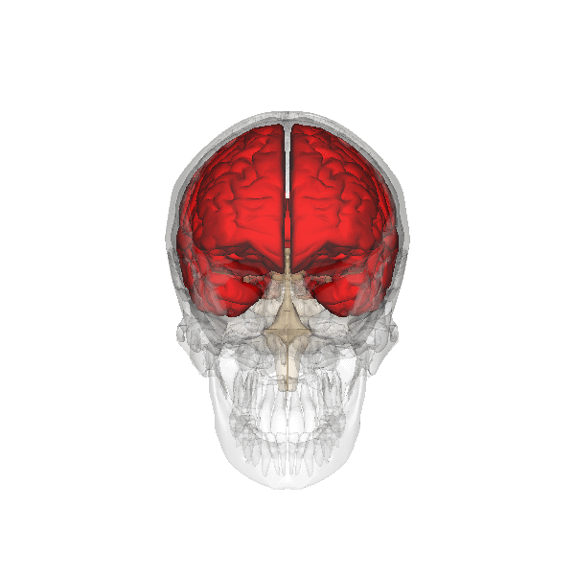
LE SYSTÈME NERVEUX
الجهاز العصبي
PR. YASSINE HADIRI

Slide 3
Introduction :
Le système nerveux humain reçoit, envoie et traite les influx nerveux. Il coordonne les mouvements et contrôle le fonctionnement des organes.
Le bon fonctionnement du corps dépend du système nerveux.
- Quelles sont les éléments qui interviennent dans chaque type d’activité nerveuse?
- Comment protéger notre système nerveux?

Slide 4
I) Structure du système nerveux :

Slide 5
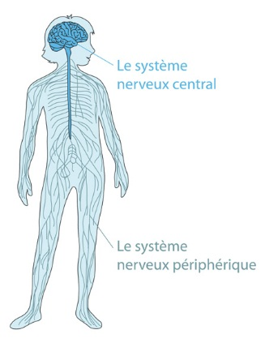
L’Encéphale
الدماغ
Système nerveux central
جهاز عصبي مركزي
Moelle épinière
نخاع شوكي
Système nerveux périphérique
جهاز عصبي محيطي
Moelle épinière
نخاع شوكي
Nerfs
أعصاب

Slide 6
Bilan :
Le système nerveux se compose de:
Le système nerveux central est constitué de :
L’encéphale الدماغ et la moelle épinière النخاع الشوكي
Le système nerveux périphérique est constitué des nerfs الاعصاب

Slide 7
1) Structure d’encéphale :

Slide 8
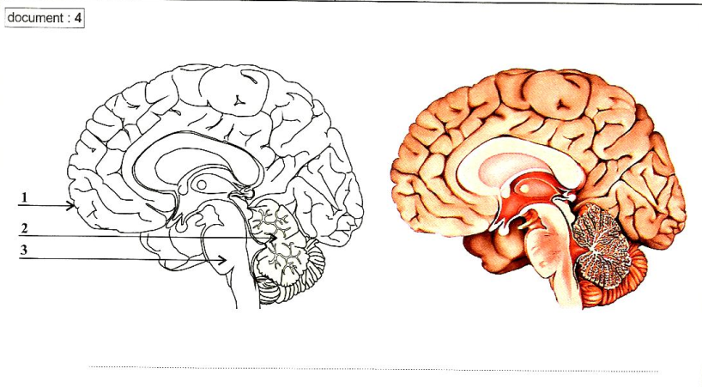
Cerveau
Cervelet
Bulbe rachidien
Hémisphère droit de l’encéphale

Slide 9
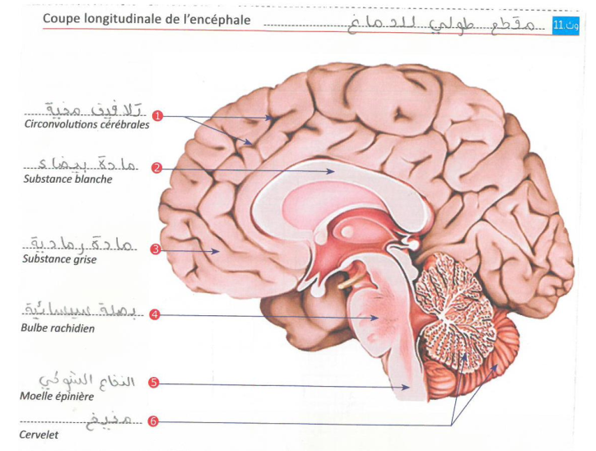

Slide 10
Bilan :
L’encéphale est constitué du cerveauالمخ , du cerveletالمخيخ et du bulbe rachidien البصلة السيسائية.
Le cerveau est formé d'une partie superficielle appelée cortex cérébral (formé d’une matière grise) et d'une substance blanche située en dessous du cortex cérébral.
Le cerveau est subdivisé en deux hémisphères cérébraux (droite et gauche) surmontées par des circonvolutions cérébrales, il est riche en vaisseaux sanguins.

Slide 11
2) Structure de la moelle épinière:

Slide 12
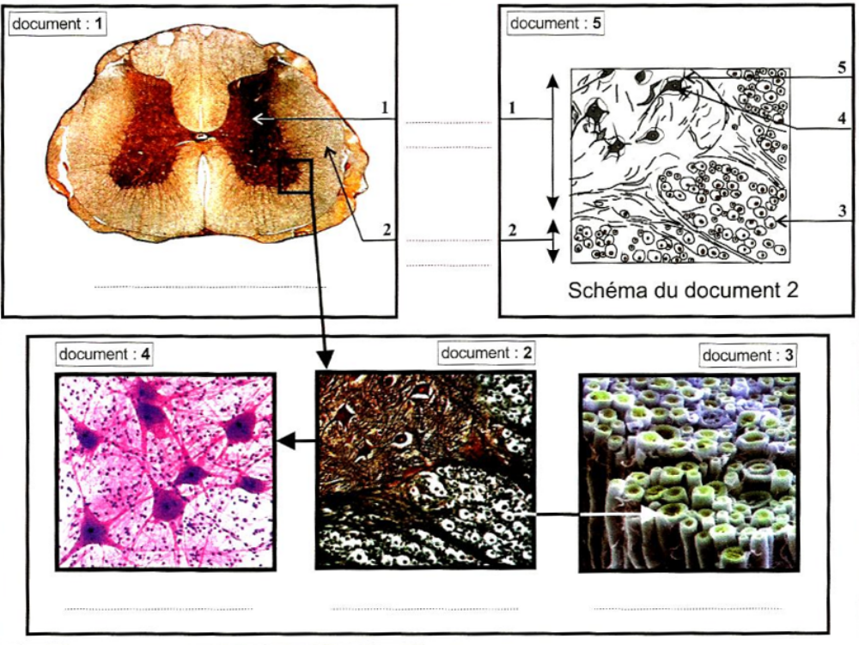
Corps cellulaire
Prolongements cytoplasmiques
Substance grise
Fibre nerveuse
Coupe transversale de la moelle épinière
Substance blanche
Observation au microscope optique au niveau de la substance grise
Observation microscopique de la zone encadrée du document 1
Observation au microscope électronique à balayage des fibres nerveuses de la substance grise

Slide 13
Bilan :
La moelle épinière comprend une matière blanche externe (périphérique) et une matière grise interne (centrale).
La matière grise de la moelle épinière renferme les corps cellulaires des neurones (la cellule nerveuse) et la matière blanche et composée d’axones (les fibres nerveuses).

Slide 14
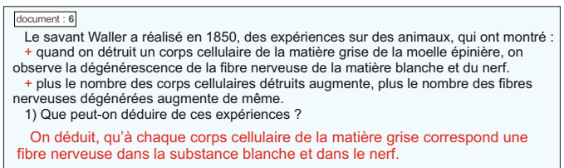
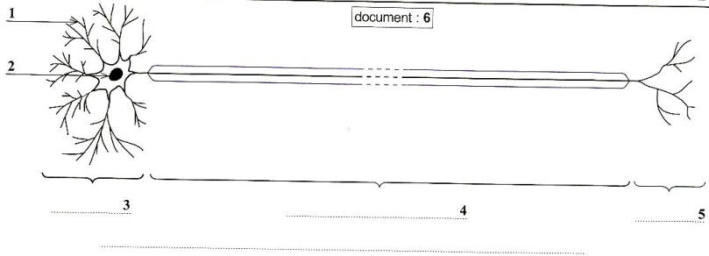
3) La cellule nerveuse (neurone):
dendrite
noyau
Corps cellulaire
axone
arborisation terminale

Slide 15
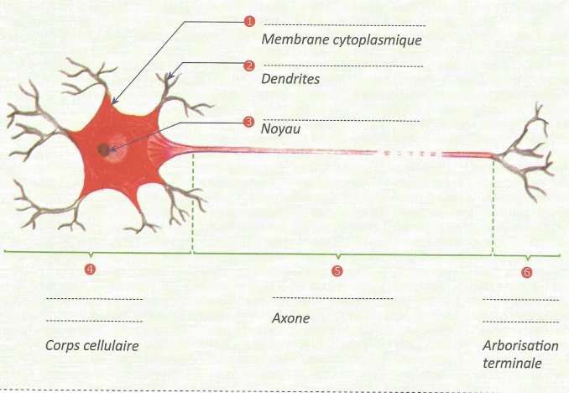

Slide 16
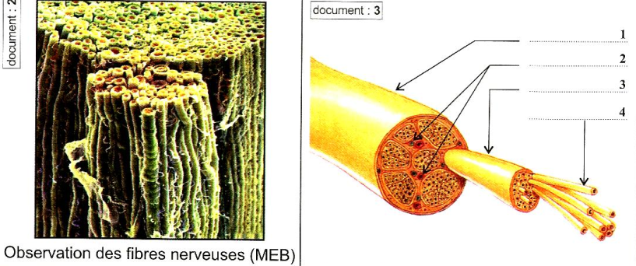

Slide 17
Remarque :
Le neurone العصبونou la cellule nerveuse : est l’unité structurelle et fonctionnelle du système nerveux.
Le nerf العصبest constitué d’un grand nombre de fibres nerveuses, regroupées en faisceaux couverts d’un tissu conjonctif riche en vaisseaux sanguins.

Slide 18
Système Nerveux
Système nerveux centrale
Les nerfs
Système nerveux périphérique
L’Encéphale
La Moelle épinière
Cerveau
Cervelet
Bulbe rachidien

Slide 19
Situation de départ:
En se promenant dans un jardin, Ahmed a vu une rose. Il a tendu sa main pour l’a cueillir, mais il se fit piquer par une épine. Il retira rapidement sa main.
A partir de cette situation on distingue trois types d’activités nerveuses:
La sensibilité conscienteالحساسية الشعورية : voire la rose.
La motricité volontaireالتحركية الارادية : tendre la main.
La motricité involontaireالتحركية اللاإرادية : tirer rapidement la main.

Slide 20
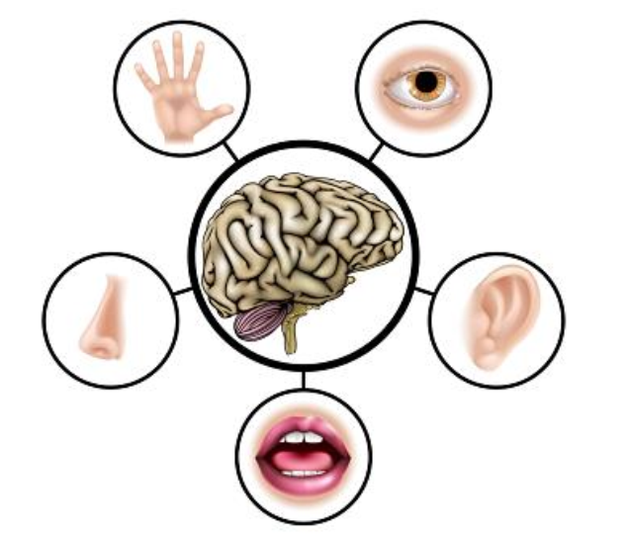
II) La sensibilité consciente:
1) Les organes des sens:
Activité : En vous aidant des images suivantes, dressez le tableau montrant les différents types de sensibilités conscientes, les organes des sens, et leurs stimulus.

Slide 21
Stimulus مهيجات | La lumière | Température, douleur… | Les odeurs | Les sons | Les goûts
Organes sensoriels الأعضاء الحسية | L’œil | La peau | Le nez | L’oreille | La langue
Nom du sensاسم الحاسة | La vue | Le toucher | L’odorat | L’ouïe | Le goût

Slide 22
2) Naissance et transmission du flux nerveux sensoriel :
a) La peau :
A partir du document ci-dessous, décrivez la structure de la peau :

Slide 23
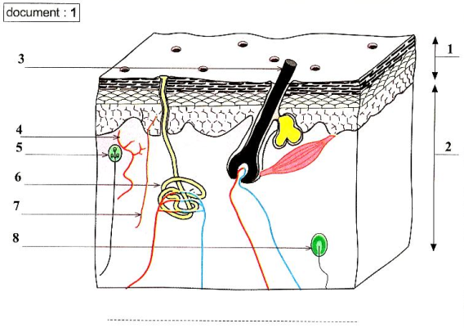
L’épiderme
Poil
Capillaire sanguin
Corpuscule de Meisner
Le derme
Glande sudoripare
Nerf
Corpuscule de Pacini
Schéma de la coupe transversale de la peau

Slide 24
Bilan :
La peau est formée de deux couches: l’épiderme et le derme. Le derme représente la couche interne de la peau, il est constitué de vaisseaux sanguins, de fibres nerveuses, et de corpuscules.
Les corpuscules sont des récepteurs sensoriels مستقبلات حسية qui sont positionnés à l'extrémité des fibres nerveuses au niveau des organes sensoriels du corps (rétine, peau, langue, oreille ...). Par exemple on trouve deux types des corpuscules tactiles :جسيمات لمسية

Slide 25
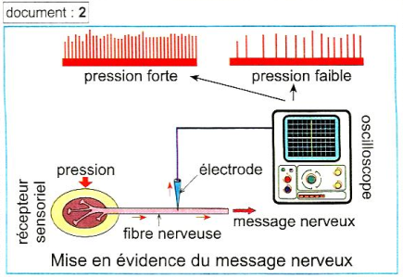
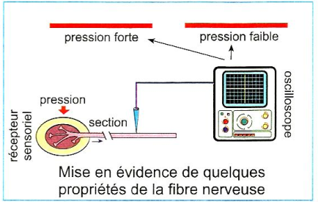
B) La nature du message neveux :

Slide 26
Bilan :
Le message qui nait au niveau des corpuscules peut être enregistrer au niveau d’un appareil détecteur des signaux électriques. Ce message est donc un signal électrique. On l’appel: influx nerveux.
Lorsqu’on applique une excitation efficace au niveau des récepteurs sensoriels, il y’a naissance d’un influx nerveux sensitif qui est transmis à travers les fibres nerveuses sensorielles vers le cerveau afin de définir la nature de la sensation et de l'analyser.

Slide 27
3) Rôle du cerveau dans la sensibilité consciente :

Slide 28
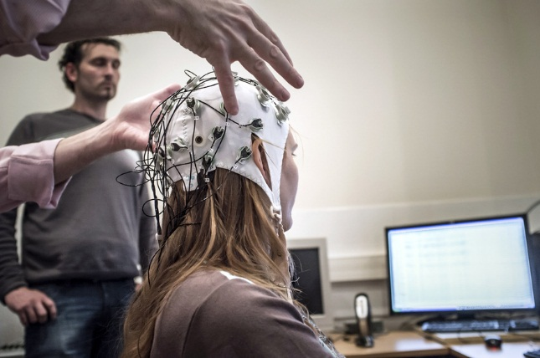
Au niveau de cerveau, le débit sanguin augment en fonction de l’activité. Des appareils modernes permettent de mesurer le débit sanguin et l’exprimer avec des couleurs virtuelles :
Encéphalographie
تخطيط الدماغ

Slide 29
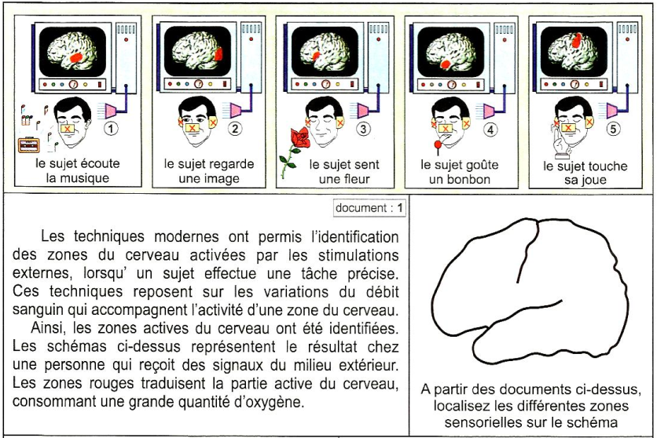

Slide 30
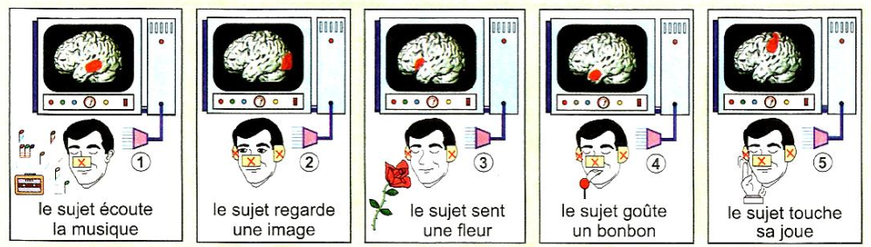

Slide 31
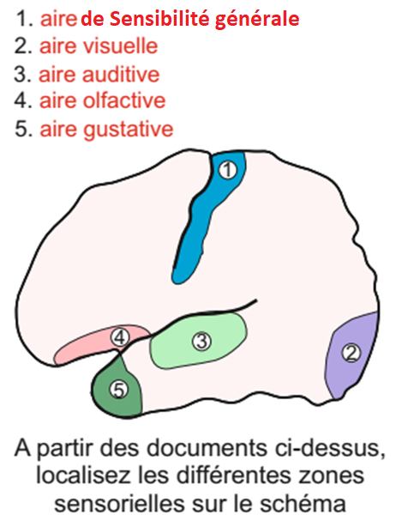

Slide 32
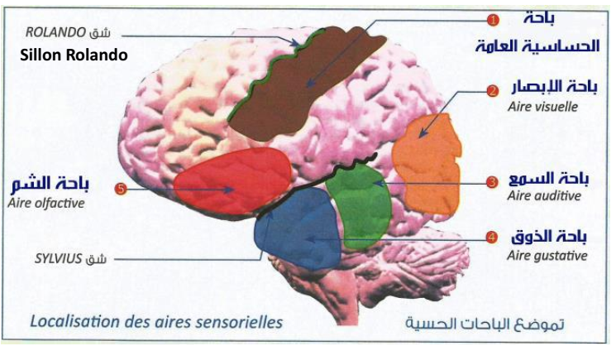
Sillon Sylvius

Slide 33
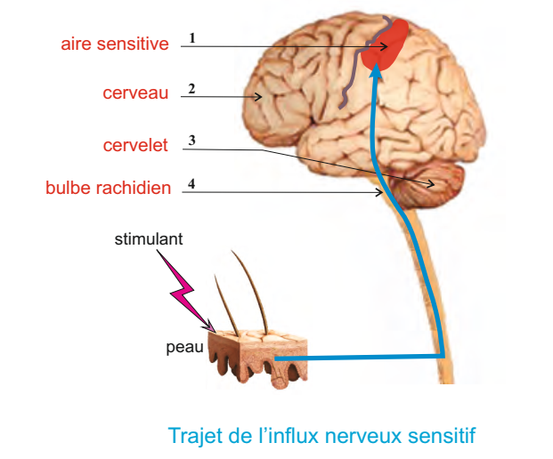

Slide 34
Conclusion :
L’écorce cérébrale est constituée par des zones spécifiques dans la réception et l’analyse d’influx nerveux sensitif. Ces zones sont appelées: aires sensoriels باحات حسيةelles interprètent et déterminent la nature de la sensibilité.
Quand la sensibilité d’un organe est importante, elle occupe une grande partie dans l’aire sensitive correspondante.

Slide 35
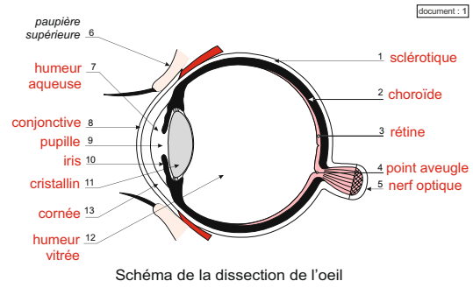

Slide 36
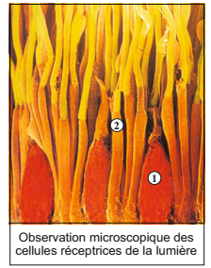

Slide 37
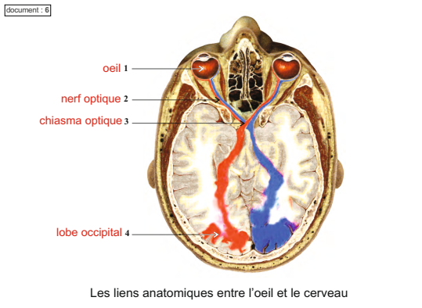


Slide 38
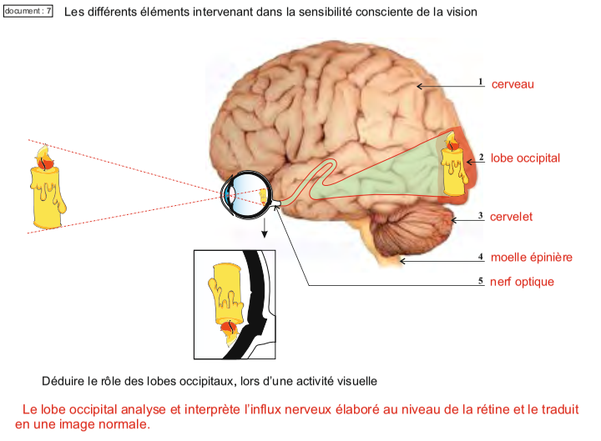

Slide 39
Les éléments intervenants lors de la sensibilité consciente :
EXCITATION
STIMULUS
Récepteur sensoriel
(les organes sensoriels)
Conducteur sensitif
(Fibres nerveuses sensitives)
Centre nerveux
(Aires sensitives)
Naissance d’influx nerveux sensitif
Analyse l’influx nerveux
sensitif et détermine la
nature de la sensation.

Slide 40
Bilan :
La sensibilité consciente est une activité nerveuse qui nous permet de de percevoir notre environnement, les informations du monde extérieur sont capturées en fonction de la nature des excitations et de leur transmission vers le centre nerveux sensoriel responsable de son analyse.

Slide 41
II) La motricité volontaire :
2) Origine de la motricité volontaire:
- Expériences :

Slide 42
Expériences | Résultats | Conclusions
Chez une grenouille normale, on détruit la partie du cortex cérébral situé en avant du sillon de Rolando | Perte de toute réaction volontaire chez la grenouille. | La partie détruite est en effet l’origine de la motricité volontaire.
Les stimulations électriques du cortex cérébral droit | Déclenchement des mouvements dans la région gauche du corps et inversement. | La partie cérébrale gauche commande les mouvements des muscles de partie droit de corps, et vice versa.
………………………………..
……………
…………………..…
…………..

Slide 43
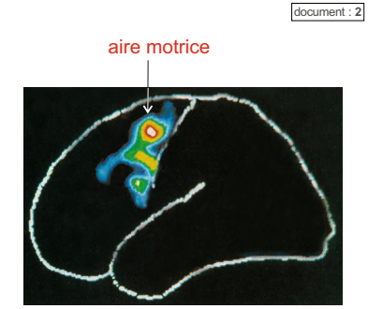
Observation:
Lorsqu’un individu fait bouger sa main droite, on remarque que le débit sanguin augmente dans une région de l’écorce cérébrale de l’hémisphère gauche situé en avant du sillon Rolando: cette région s’appelle l’aire motrice الباحة الحركية.

Slide 44
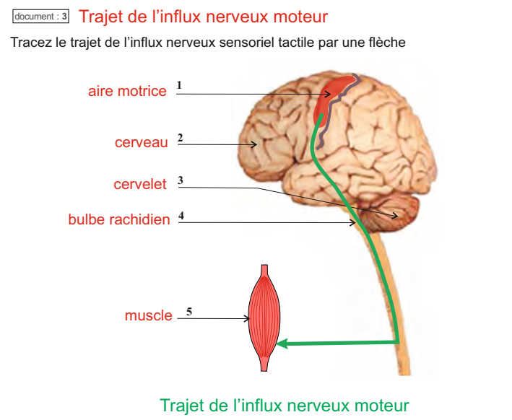

Slide 45
Conclusion :
Le cerveau est l’origine de toute motricité volontaire. Cette dernière nécessite l’intervention de :
Centre nerveux (aire motrice) المركز العصبي : naissance de l’influx nerveux moteur efférent السيالة العصبية الحركية النابدة
Conducteurs moteurs الموصل الحركي : Fibres nerveuses motrices contenues dans la moelle épinière et le nerf.
Effecteurs moteurs المستجيب الحركي : Les muscles, qui répondent à l’influx nerveux efférent

Slide 46
Remarque :
L’hémisphère cérébrale droite contrôlé la moitié opposée du corps (la moitié gauche), et vice versa.

Slide 47
Les éléments intervenants lors de la motricité volontaire :
Centre nerveux
(Aire motrice)
Conducteurs moteurs
(Fibres nerveuses motrices)
Effecteurs moteurs
(Les muscles )
Naissance d’influx nerveux moteur

Slide 48
Remarque :
L’influx nerveux sensitif est centripète ou afférentمركزية (récepteurs centre nerveux).
L’influx nerveux moteur est centrifuge ou efférentنابذة (centre nerveux effecteur).

Slide 49
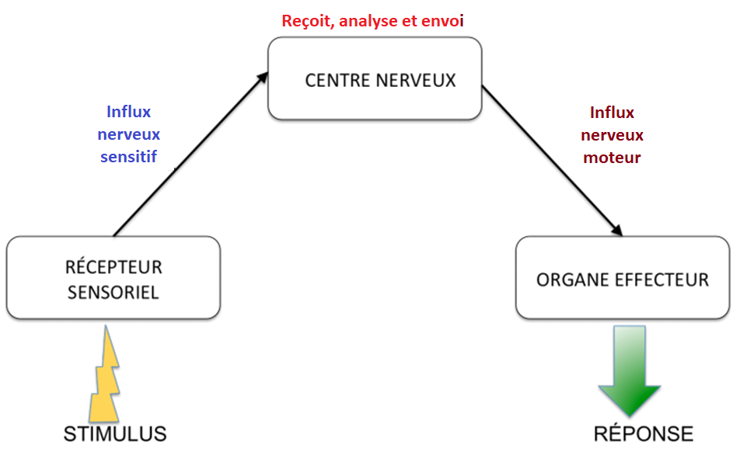

Slide 50
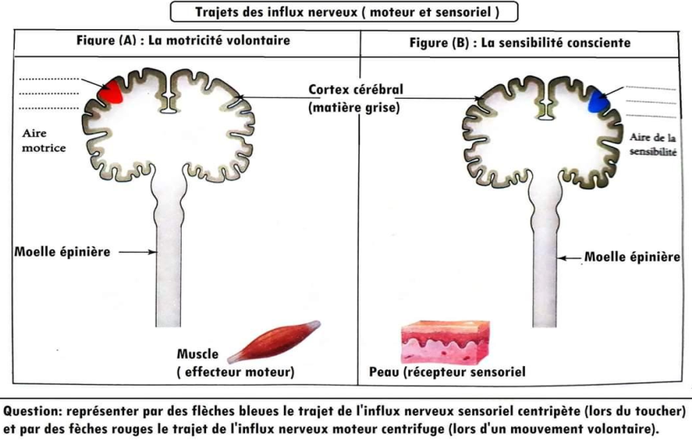
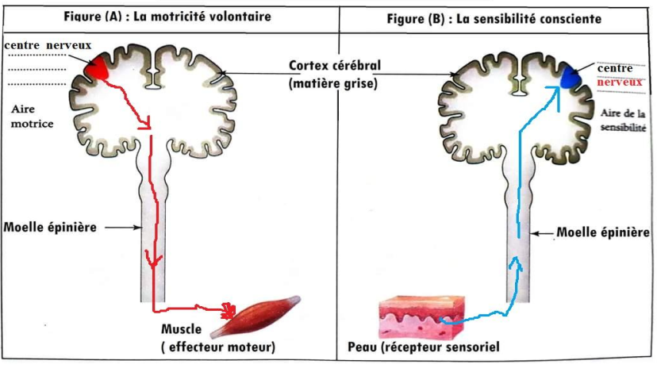

Slide 51
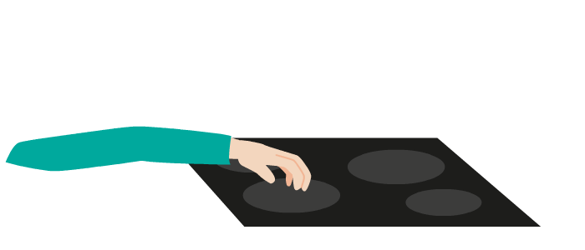
IV) La motricité involontaire (les réflexes)
الحركية اللاإرادية (الانعكاسات)
Les mouvements réflexes الحركات الانعكاسية sont une réponse rapide, plus ou moins automatique et généralement involontaire à un stimulus. exemple :
Mettre la main sur un plat chaud provoque un retrait automatique de celle-ci avant même que la sensation de brûlure ne soit perçue.

Slide 52
1) les éléments intervenants lors d’un reflexe médullaire :
Expériences :
On prend une grenouille et on détruit son encéphale et on garde sa moelle épinière intacte.
On obtient une grenouille spinale ou médullaire .ضفدعة شوكية

Slide 53
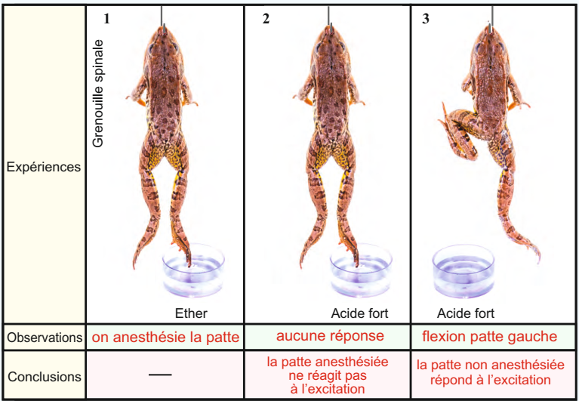

Slide 54
Conclusion :
La peau intervient dans la réflexion médullaire.

Slide 55
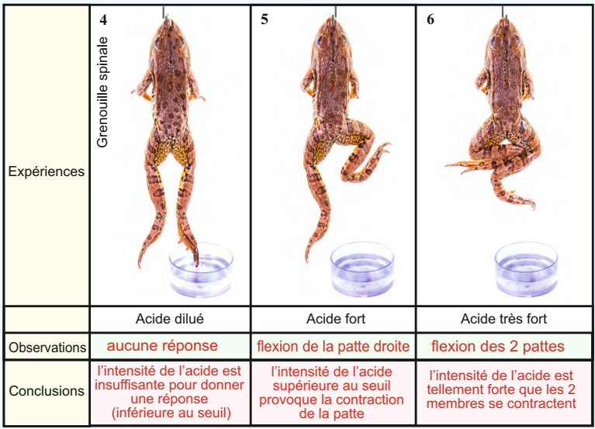

Slide 56
Conclusion :
Le cerveau n’intervient pas dans le réflexe médullaire.

Slide 57
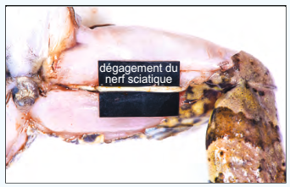
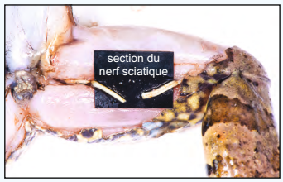

Slide 58
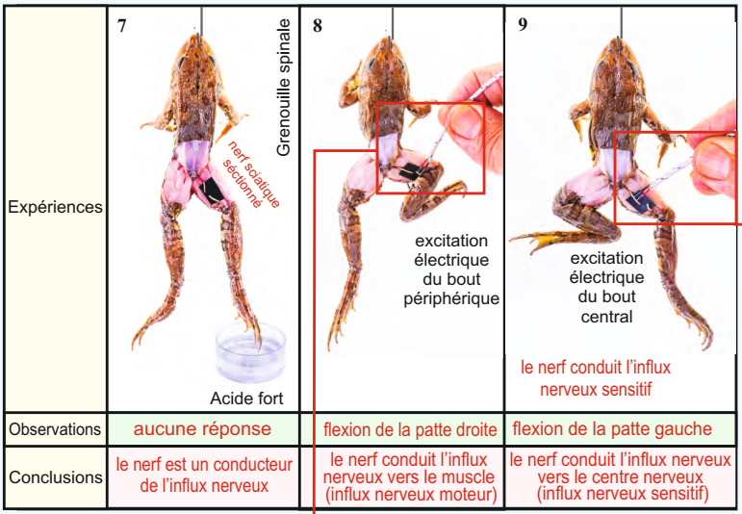

Slide 59
BILAN :
On appelle réflexes médullaires les mouvements involontaires qui ont pour centre nerveux la moelle épinière et qui nécessitent l’intervention des éléments suivants :

Slide 60
Récepteur sensoriel, au niveau duquel nait un influx nerveux sensitif, comme la peau…
Conducteur sensitif, conduit l’influx nerveux sensitif afférent (centripète) de l’organe récepteur jusqu’au centre nerveux
Centre nerveux, reçoit l’influx nerveux sensitif et le transforme en influx nerveux moteur
Conducteur moteur, conduit l’influx nerveux moteur efférent (centrifuge) du centre nerveux jusqu’à l’organe effecteur.
Organe effecteur, le muscle qui effectue le mouvement en se contractant et en se dilatant.

Slide 61
2) Trajet d’influx nerveux: notion d’arc réflexe
- Les expériences de Magendie :

Slide 62
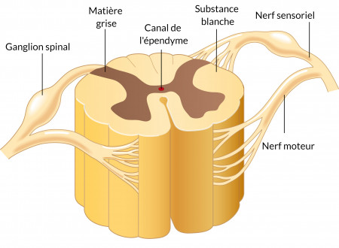

Slide 63
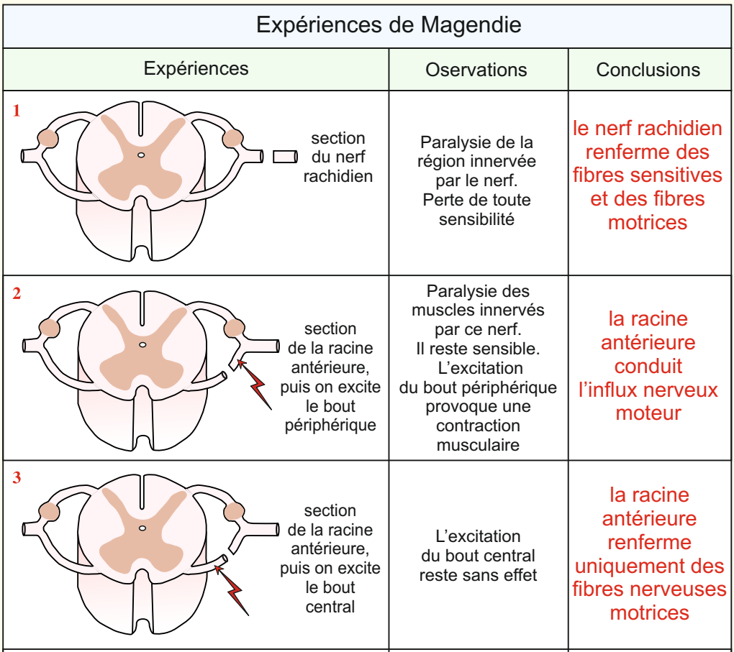

Slide 64
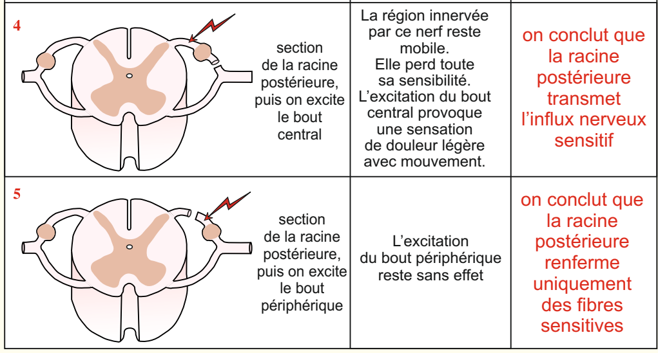

Slide 65
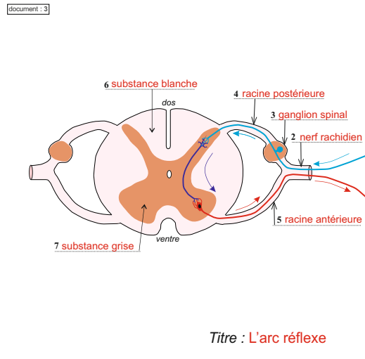

Slide 66
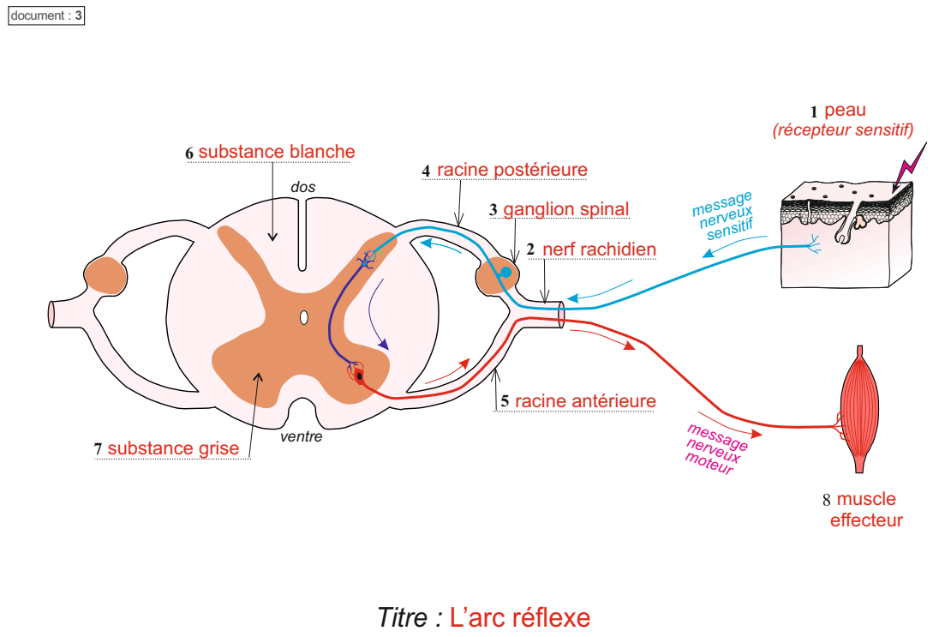

Slide 67
BILAN :
Le nerf rachidien contient des fibres motrices et des fibres sensitifs on l’appelle : nerf mixte عصب مختلط
La racine antérieure الجذر الامامي comporte seulement des fibres nerveuses motrices, c’est un conducteur moteur.
La racine postérieure الجذر الخلفي contenant un ganglion spinal عقدة سيسائية, comporte seulement des fibres nerveuses sensitifs, c’est un conducteur sensitif.
L’arc réflexe : قوس الانعكاس est le trajet de l’influx nerveux lors d’un réflexe médullaire.

Slide 68
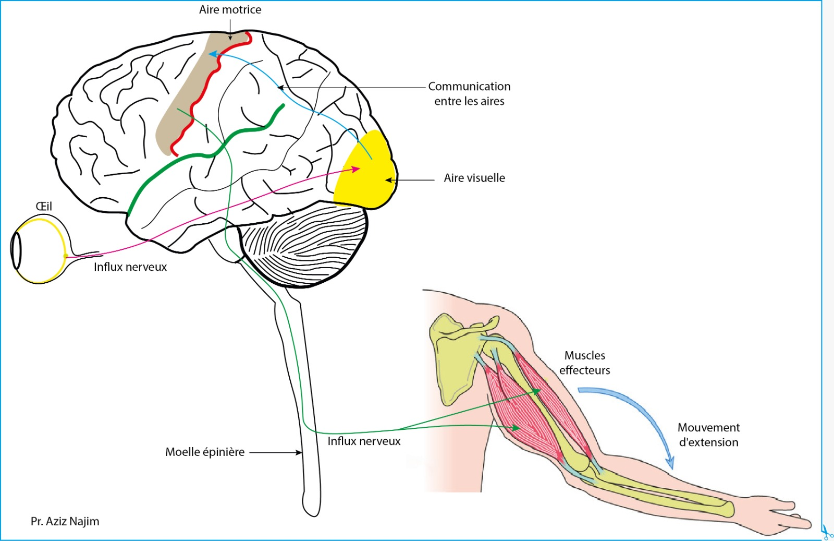

Slide 69
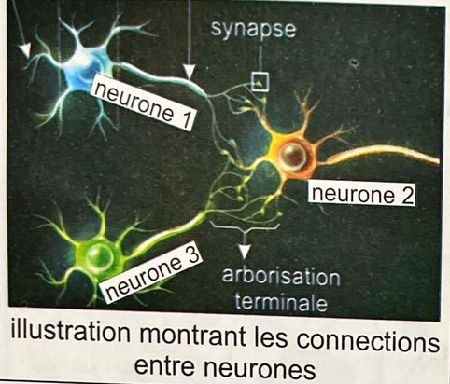
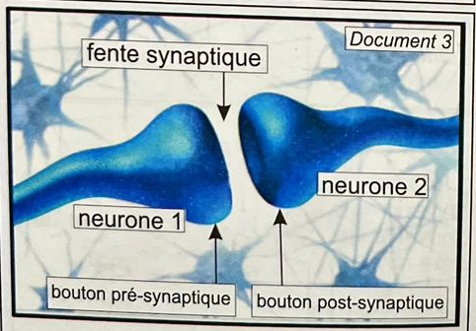

Slide 70
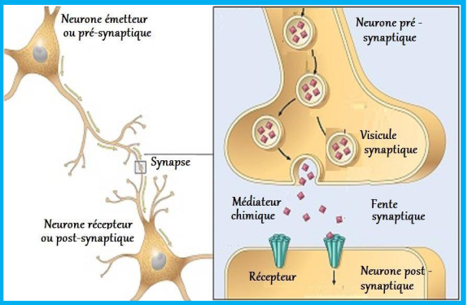

Slide 71
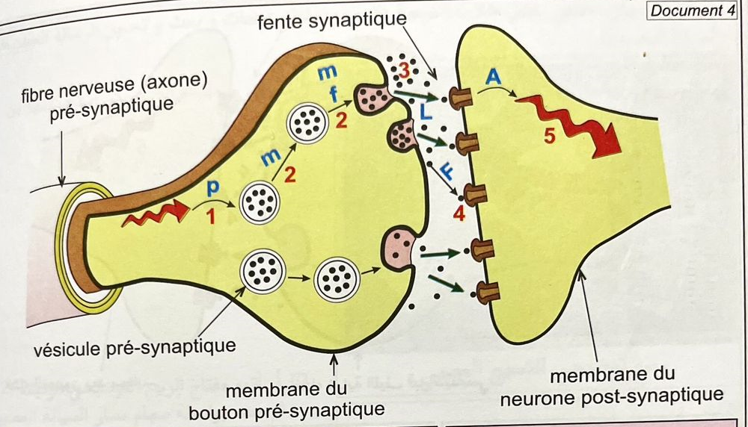

Slide 72
Conclusion :
L’influx nerveux peut se transmettre d’un neurone dit pré-synaptique à un autre neurone dit post-synaptique au niveau d’une zone appelée Synapse (la région d’interaction entre deux cellules nerveuse). Ce passage se fait à l’aide d’un médiateur chimique libéré dans la fente synaptique par le neurone émetteur et capté par le neurone récepteur.

Slide 73
V) Hygiène du système nerveux :
Le fonctionnement de différents organes de notre corps se déroule sous contrôle du système nerveux. Ce dernier est bien sensible à toute influence ou agression à partir du milieu environnant ou bien à cause d’un comportement inadéquat.

Slide 74
1) Quelques dangers qui menacent le système nerveux :

Slide 75
Les dangers | Leurs effets
Les agressions des organes du sens : fortes lumières, bruits aigus… | Détérioration progressive des récepteurs sensoriels et, par la suite régression et diminution des influx nerveux arrivant sur les différentes aires sensorielles.
Le tabagisme التدخین Les drogues المخدرات L’alcool الكحول Quelques médicaments أدویة | La nervosité, la perte de la mémoire, la diminution fréquente de l’acuité visuelle. Diminution de la coordination des mouvements et la diminution des réflexes. La perturbation du fonctionnement des organes
Le manque de sommeil قلة النوم | Fatigue générale, manque de concentration, rendement insuffisant
Le non-respect du code de la route. Les chocs violents... | Destruction d’organes appartenant au système nerveux: organes sensoriels, centres nerveux ou conducteurs nerveux.

Slide 76
2) Prévention du système nerveux :
L’hygiène du système nerveux est indispensable à la santé de l’Homme. Cette hygiène consiste à :
Dormir suffisamment النوم الكافي
Avoir une alimentation saine et équilibrée التغذیة المتوازنة والصحیة
Eviter les causes de fatigue تجنب أسباب الارھاق
Eviter toute source de stress تجنب مصادر التوتر
Eviter la consommation de drogues, l’alcool et le tabacتجنب استھلاك المخدرات والكحول والسجائر

Slide 77
Conclusions
Le cerveau est ………………………………………………………………………………………………
La moelle épinière est ………………………………………………………………………………………………
Le nerf sciatique est ………………………………………………………………………………………
Le muscle est. …………………………………………………………………………………………
indispensable à la motricité volontaire : conducteur moteur.
indispensable à la motricité volontaire : effecteur moteur.
indispensable À toute motricité volontaire C’est le centre nerveux moteur.
indispensable à la motricité
volontaire : conducteur moteur.

Slide 78
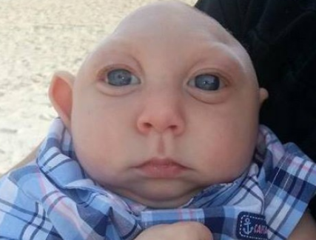
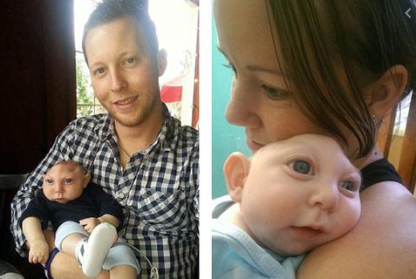
L’anencéphalie :

Slide 79
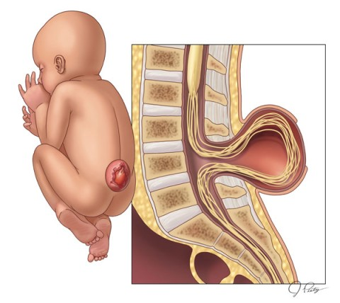
Spina bifida :

Slide 80
